Slide 1

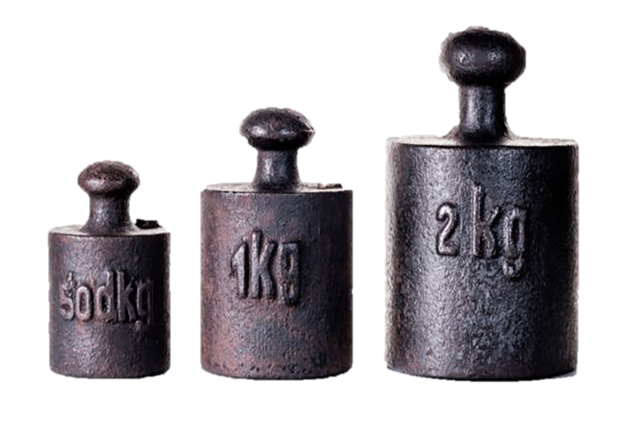
TEMA: METROLOGÍA
ASIGNATURA: FÍSICA
DOCENTE: Ing. María Farré Marta Sánchez

Slide 2

¿QUÉ ES LA METROLOGÍA?
Proviene del griego:
La Metrología es la ciencia y técnica que tiene por objeto el estudio de los sistemas de pesos y medidas, y la determinación de las magnitudes físicas.
METRO: ¨Medida¨
LOGÍA: ¨Estudio/ tratado¨

Slide 3

También tendremos que aprender algunos conceptos relacionados:
MAGNITUD: Es aquello que siendo susceptible de aumento o disminución puede además ser medido. Ejemplos: la velocidad de un automóvil, la duración de un fenómeno.
Cada uno de los diversos estados de una magnitud medible se llama cantidad. Ejemplos: un cierto intervalo de tiempo, una cierta cantidad de electricidad, etc.

Slide 4
CONTINUANDO…
MAGNITUD UNIDAD: Para medir una magnitud-cantidad se la compara con otra de su misma especie que se toma como módulo o término de comparación.
El resultado de comparar una cantidad con su unidad recibe el nombre de número. El número puede ser concreto o abstracto según exprese o no la clase de unidades.

Slide 5


VEAMOS UN EJEMPLO:
Si expresamos la densidad del mercurio por 13,6, este número es abstracto. Pero si expresamos la masa de una cierta cantidad de mercurio por 50 gramos, este número será concreto.
¿Dónde podemos encontrar mercurio?...
En un termómetro, el cuál es un instrumento para medir temperatura.

Slide 6
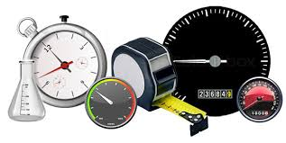
TIPOS DE SISTEMAS DE UNIDADES
  El Sistema Internacional (SI) de Unidades se basa en la selección de siete unidades base bien definidas: el metro, el kilogramo, el segundo, el ampere, el kelvin, el mol y la candela.
  El Sistema Ingles se basa en el pie, la libra y el segundo.
  El C.G.S se basa en el centímetro, el gramo y el segundo
  El M.K.S es muy parecido al SI y tiene como base al metro, kilogramo y el segundo.

Slide 7
SISTEMA INTERNACIONAL
UNIDADES
Magnitud | Unidad | Símbolo
Longitud | metro | M
Masa | kilogramo | Kg
Intensidad de corriente eléctrica | ampere | A
Temperatura | Kelvin | K
Intensidad luminosa | candela | Cd
Tiempo | segundos | s
Cantidad de sustancia | mol | mol

Slide 8



Para ponernos en tema…
Sabes …¿Qué es un ERROR?. Buscá en el diccionario o googlea una definición del término.
Luego… estaremos en condiciones de definir lo que es un ERROR DE MEDICIÓN

Slide 9
ERROR DE MEDICIÓN
Medir es determinar numéricamente una magnitud comparándola con otra de su misma especie y de valor constante.
El valor verdadero de una cierta magnitud que se mide es siempre imposible de determinar por las limitaciones tanto del operador como de los instrumentos de medida.
Toda medida va afectada de un error, también imposible de determinar, pero cuyo valor podemos acotar dentro de unos márgenes adecuados.

Slide 10
TIPOS DE ERRORES
El error de medición se define como la diferencia entre el valor medido y el valor verdadero. Afectan a cualquier instrumento de medición y pueden deberse a distintas causas.
ERRORES SITEMÁTICOS: son los que se pueden de alguna manera prever, calcular, eliminar mediante calibraciones y compensaciones, se relacionan con la exactitud de las mediciones.
ERRORES ALEATORIOS: Los que no se pueden prever, pues dependen de causas desconocidas, están relacionados con la precisión del instrumento.

Slide 11
Las principales causas que producen errores pueden ser:
Error debido al instrumento de medida: Cualquiera que sea la precisión del diseño y fabricación de un instrumento presentan siempre imperfecciones. A estas, con el paso del tiempo, les tenemos que sumar las imperfecciones por desgaste, rrores debidos al operador, entre otras.
Error debido al operador: El operador influye en los resultados de una medición por la imperfección de sus sentidos así como por la habilidad que posee para efectuar las medidas.
Error debido a los factores ambientales: El más destacado y estudiado es el efecto de la temperatura en los metales dado que su influencia es muy fuerte.

Slide 12
ERROR ABSOLUTO
En metrología, el error absoluto en una medida x de determinada magnitud es la diferencia entre dicho valor y el valor verdadero de la medida; se notará por EA y, por tanto, su expresión es:
EA = X - X₀
donde X₀ representa el valor verdadero de la medida. Puede ser positivo o negativo, según la medida sea superior o inferior al valor real. Se denomina: ¨por exceso¨ o ¨por defecto¨.
Ejemplo:
5,2 m como longitud de una mesa que mide realmente 5 m. Determinar error absoluto, relativo y porcentual. Indicar si el error es por defecto (D) o por exceso (E).

Slide 13
ERROR RELATIVO
Se define el error relativo como el cociente entre el error absoluto y el valor verdadero; notándolo por ε su expresión es:
ER = EA / X₀
Si se multiplica por 100 se obtiene el ERROR PORCENTUAL (%). Al igual que el error absoluto puede ser positivo o negativo (según lo sea el error absoluto) porque puede ser por exceso o por defecto. no tiene unidades.

Slide 14
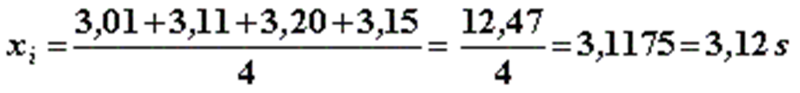
EJERCITACIÓN:
Las siguientes son Medidas de tiempo de un recorrido efectuadas por diferentes alumnos: 3,01 s; 3,11 s; 3,20 s; 3,15 s
1. Valor que se considera exacto:
2. Errores absoluto y relativo de cada medida:
Medidas | EA = X - X0 | ER = EA / X0 | EP = ER * 100
3,01 s | 3,01 - 3,12 = - 0,11 s | -0,11 / 3,12 = - 0,036 | 0,036 *100=(-3,6%)
3,11 s
3,20 s
3,15 s
Por defecto (D)

